Slide 1
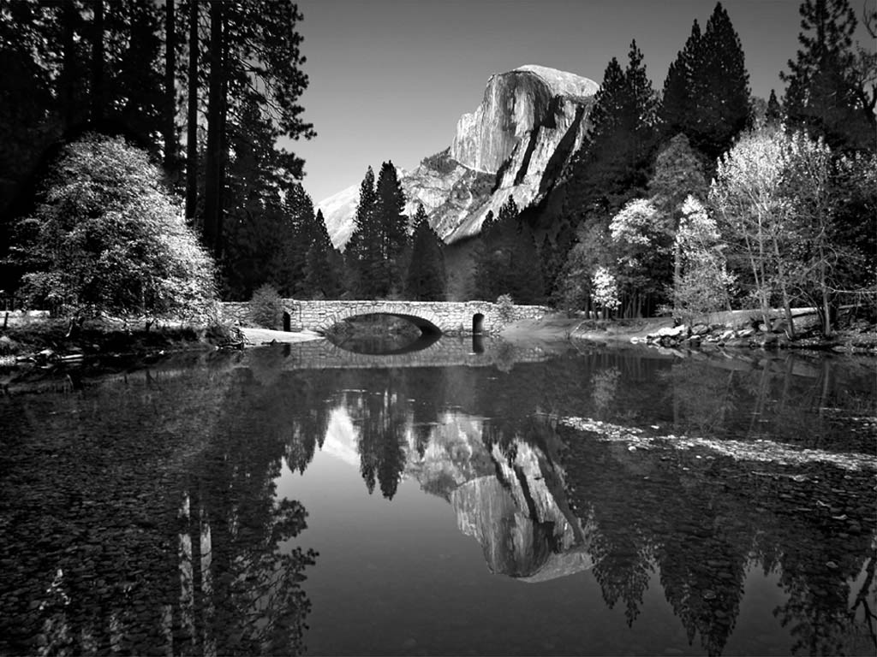
CLIMI E AMBIENTI

Slide 2
ELEMENTI DEL CLIMA
TEMPERATURA
PRESSIONE
UMIDITA’
PRECIPITAZIONI
VENTI

Slide 3
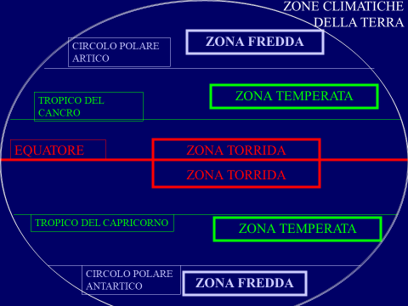

Slide 4
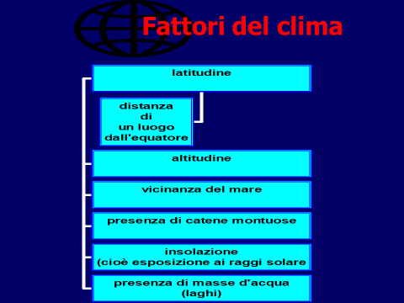

Slide 5
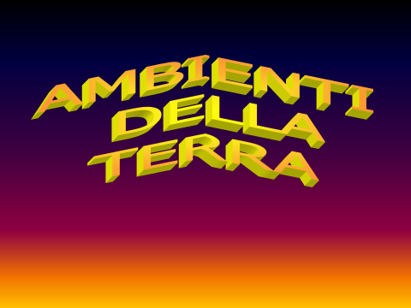

Slide 7
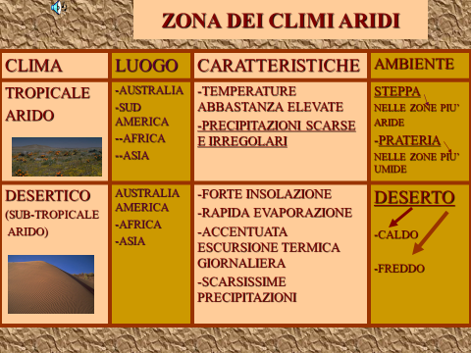

Slide 8
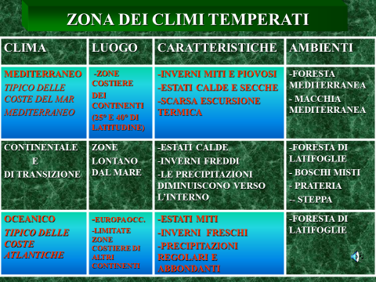

Slide 10
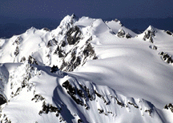
PAROLE – CHIAVE
ATMOSFERA = STRATO DI GAS (OSSIGENO, AZOTO, ANIDRIDE CARBONICA, OZONO) CHE CIRCONDA LA TERRA
CLIMA = INSIEME DELLE CONDIZIONI ATMOSFERICHE DI UN LUOGO, IN UN PERIODO LUNGO (ES. UN ANNO)
TEMPO = INSIEME DELLE CONDIZIONI METEOROLOGICHE DI UN LUOGO, IN UN PERIODO BREVE (ES. UN GIORNO)

Slide 11
TERMINI RELATIVI AGLI AMBIENTI
TUNDRA= FORMAZIONE VEGETALE CARATTERIZZATA DA MUSCHI, LICHENI E RARI ARBUSTI, TIPICA DELLE TERRE ARTICHE.
UNA VEGETAZIONE SIMILE SI TROVA ANCHE IN ALTA MONTAGNA

Slide 12
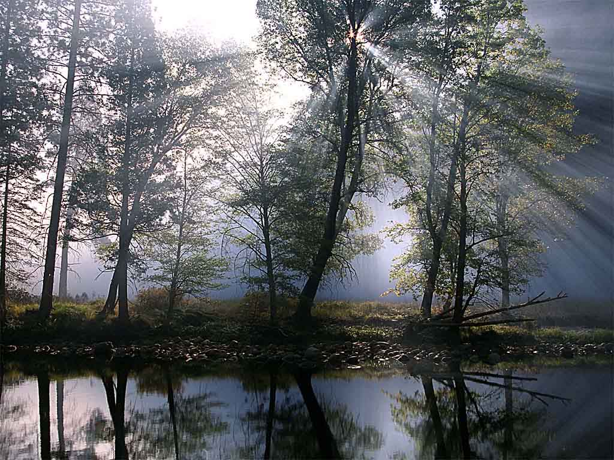
FORESTA= ESTENSIONE DI TERRENO COPERTA DA ALBERI AD ALTO FUSTO

Slide 13
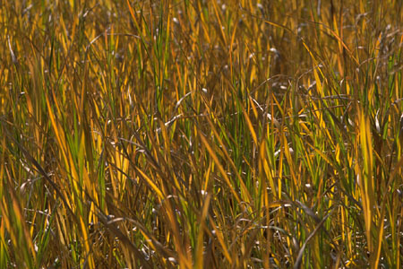
STEPPA= VASTA PRATERIA INCOLTA TIPICA DELLE ZONE TEMPERATE SOGGETTE A LUNGHI PERIODI DI SICCITA’ E DI ZONE A CLIMA SUB- TROPICALE ARIDO
SAVANA= VEGETAZIONE TIPICA DELLE ZONE TROPICALI

Slide 14
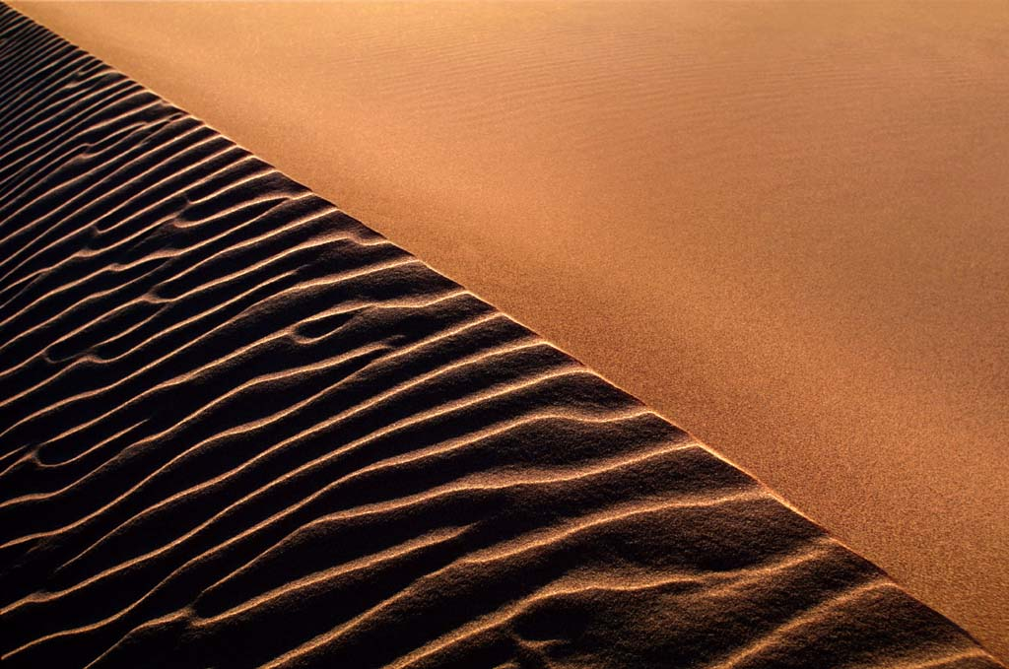
DESERTO=DISTESA IN CUI MANCANO QUASI DEL TUTTO LE PRECIPITAZIONI E CHE SI PRESENTA PRIVA DI VEGETAZIONE TRANNE CHE NELLE OASI. Deriva dal latino “desertum” (participio passato del verbo “deserere”) che significa “abbandonato” e quindi …deserto

